Slide 1

English
This presentation is automatically generated.
You can freely edit it and add any extra content you wish.
Español
Esta presentación se genera automáticamente.
Puedes modificarla a tu criterio y añadir cualquier contenido adicional que desees.
Italiano
Questa presentazione è generata automaticamente.
Puoi modificarla liberamente e aggiungere eventuali contenuti extra che desideri.

Slide 2
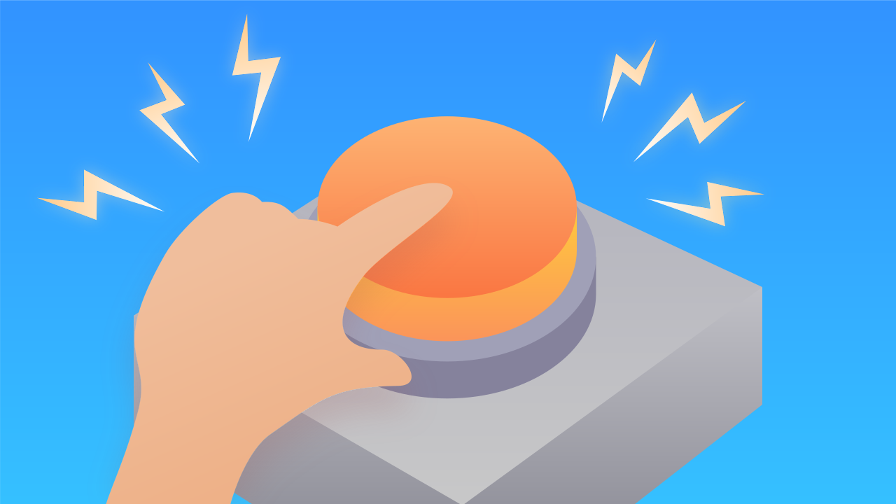
¡El Desafío de Activación del Robot!
Dale 'memoria' a tu robot. Aprende a usar variables para contar eventos y crea un divertido juego de toques para cargar de energía a tu personaje.

Slide 3
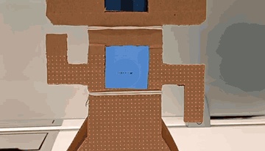
¿Qué haremos?

Slide 4
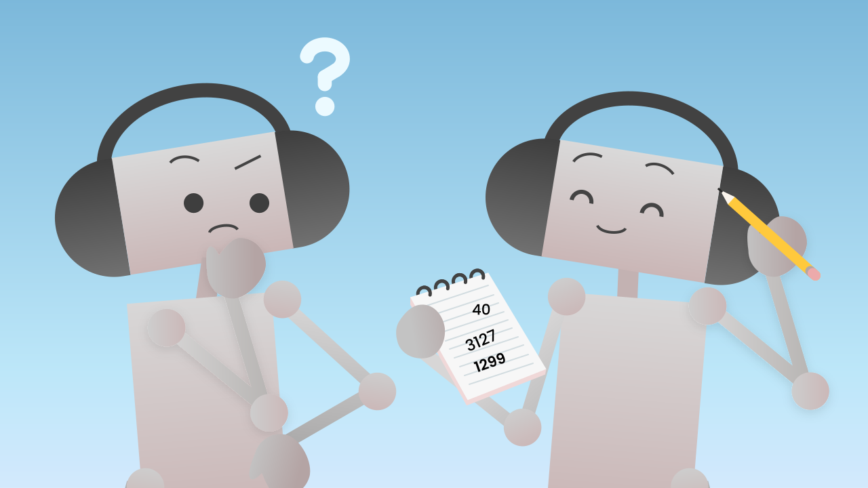
¿Por qué los Programas Necesitan Memoria?
Un programa que solo reacciona responde siempre de la misma manera: no puede "recordar" cuántas veces lo has tocado. Para crear programas más inteligentes que puedan cambiar su comportamiento, necesitamos una forma de almacenar información. Necesitamos darles memoria.

Slide 5
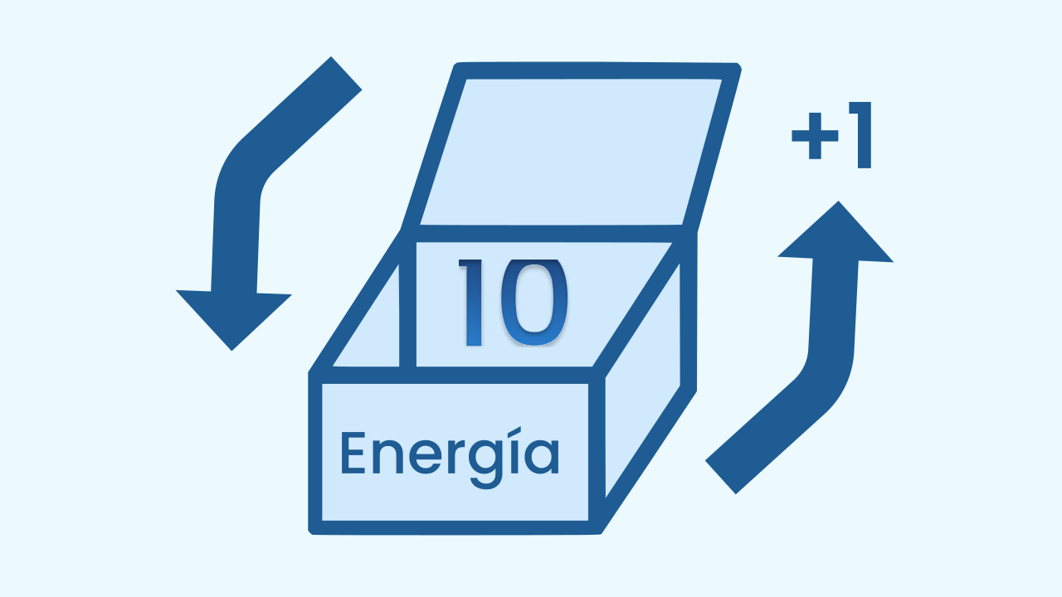
Las Variables: Las Cajas de Memoria del Código
En programación, esa memoria se llama variable. Piensa en una variable como una caja con una etiqueta.
La etiqueta es el nombre de la variable (por ejemplo, `energia`).
El contenido es el dato que guardamos dentro (por ejemplo, el número `25`).
La parte más poderosa es que el contenido de la caja puede cambiar en cualquier momento. Podemos abrirla, sumar 1 al número y guardar el nuevo resultado.

Slide 6
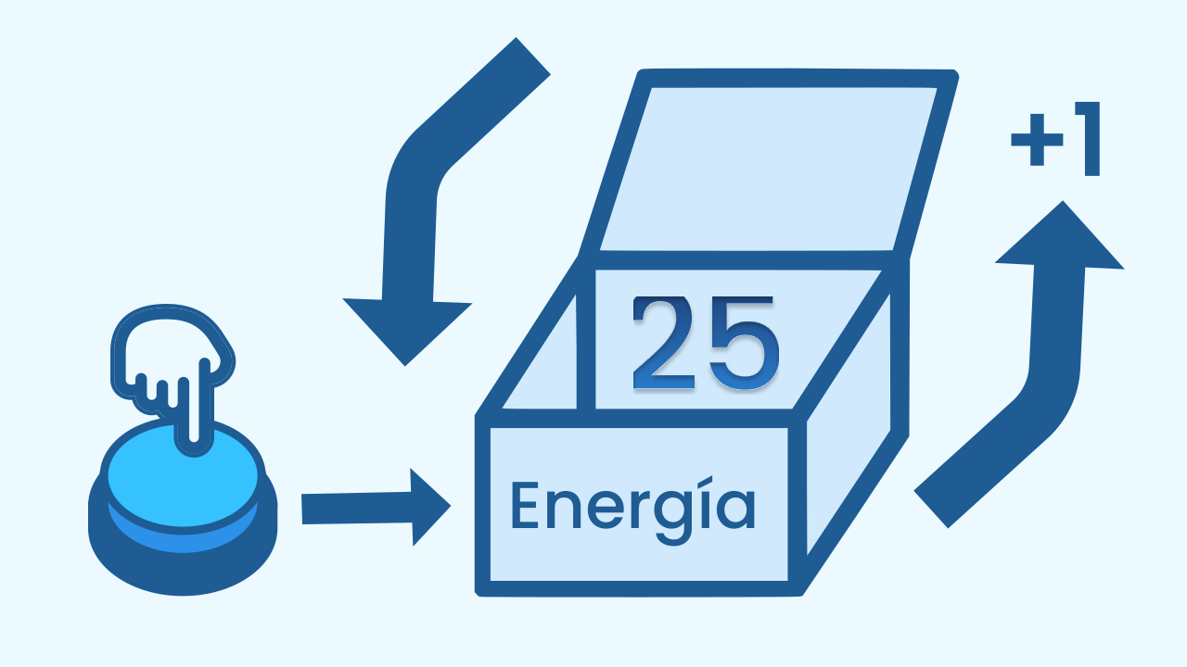
Eventos que Modifican la Memoria
Ahora podemos combinar estas dos ideas. Usaremos un evento (tocar un botón) no solo para disparar una animación, sino para modificar el contenido de nuestra variable.
Cada vez que tocas el botón designado, el evento se activa y le da una orden al programa: *"Abre la caja llamada `energia`, mira el número que hay dentro, súmale 1 y guarda el nuevo total en la misma caja"*. Así es como nuestro programa "recuerda" y lleva la cuenta.

Slide 7
Crear
¡A cargar el robot de energía!
Presiona Añadir dispositivo y selecciona BotónTáctil. Este será nuestro 'cargador' de energía.
Presiona de nuevo Añadir dispositivo y selecciona DibujoLED para poder ver el nivel de energía en la pantalla.
Por último, presiona Añadir dispositivo y selecciona ReproductorSonido para saber cuándo el robot ha sido activado.
Recuerda escanear o abrir todos los componentes.

Slide 8

Composición del Código
Haz clic en el signo de interrogación para ver los comentarios. Primero, en `Al iniciar`, creamos nuestra variable `energia` y la establecemos en `0`. Este es el punto de partida. Luego, el bloque de evento `cuando es tocado` se activa con cada toque. Dentro, el bloque `añadir 1 a energia` actualiza nuestra "memoria". Todo esto vive dentro de `repetir para siempre`. Dentro del bloque `si`, siempre que la energía sea menor a 7, cada vuelta enciende una sola línea —la que corresponde a la energía actual— y como dentro de esa rama nunca se borra, las líneas anteriores quedan encendidas: por eso ves crecer la barra. (La barra sube seis escalones: el séptimo toque no dibuja el último, sino que pasa directo a la celebración.) En caso contrario, el robot se activa: se borra la barra, aparece una cara feliz y suena la celebración — y como todo vive dentro del ciclo, la celebración se repite hasta que reinicies el programa.
https://app.protobject.com/generate?eq-juego-toques&es&dynamic&-1

Slide 9
Reflexiona
Acabas de darle "memoria" a un programa por primera vez. ¿Qué es una variable y para qué la usamos en este desafío?
¿Qué rol juega el evento en este código? ¿Dispara una animación o hace algo más?
Si quisieras que cada toque sumara 5 puntos de energía en lugar de 1, ¿qué bloque cambiarías?

